Slide 1
데이터 사이언스 Extension SCHOOL -3학기-

Slide 2
✓Introduction
저는 현재 데이터 분석가로 재직중이고, 2010년 말부터 IT회사와 리서치회사에서 경력을 쌓았습니다. 전공은 학사 및 석사 모두 심리학으로 전공했고, 현재 IT 회사에서 파이썬 및 스파크 환경에서 분석 업무를 수행하고 있습니다.
2017/03 ~ 현재: 우아한형제들
2015/10 ~ 2017/01: 인프라웨어
2010/12 ~ 2015/09: TNS Korea
2001/02 ~ 2011/02: 심리학 석사 및 학사
주요 담당업무는 아래와 같으며, 데이터 엔지니어/기획자/마케터 등과 긴밀히 협업하며 데이터를 통해 의미 있는 결과를 내기 위해 노력하고 있습니다.
로그 정의 및 설계
데이터 분석을 통한 프로덕트 개선사항 도출 / AB Testing
기계학습을 통한 예측/분류 모형 구축
추천 및 랭킹 로직 개발
지표 설계 및 Tracking 대시보드 구축
본 강의 자료의 대부분은 제 개인적 경험을 토대로 작성된 것입니다. 데이터 분석이라는 분야가 매우 넓고 절대적 기준이라는 것이 없으므로 비판적 사고로 받아들이는 태도가 요구됩니다. 본 강의가 이 분야로 전직 혹은 신규로 진입하시는 분들을 위해 조금이나마 도움이 되길 바라며, 실무 및 분석에 대한 내용뿐만 아니라 진로나 업무 환경 등 다양한 내용에 대해 질문해주시면 아는 범위 내에서 성실히 답변해드리겠습니다.
email: songhunhwa@gmail.com
github: https://github.com/songhunhwa

Slide 3
00. Information
목적
강의 시작 전, 주요 목적 및 필요 사전 지식, 전체 구성에 대한 설명을 제공한다. 큰 그림에서, 학생들이 강의의 목적을 이해하고 구조를 사전에 이해하는 데 목적을 둔다.
목차
강의 목적
Target Audience
목차

Slide 4
00-1. 강의 목적(1)
실무 역량 제고
본 강의 목적은 분석 실무에서 접하는 다양한 문제를 이해하고 직접 해결해보는 경험을 통해 실무 역량을 제고하는 것이다. 일차적으로, 필자의 실제 프로젝트 경험을 공유하고 같이 고민하면서 실제 실무 사례를 간접 경험하는 것이 첫 번째 목표이다. 그리고 마지막 3주 기간에는 개인이 직접 분석을 진행해보면서 문제를 해결해보는 것이 본 강의의 목적이다.
분석 환경/배경의 이해(1주): 전반적 이해
데이터 분석 실무 이해(4주): 간접 프로젝트 경험
개인별 프로젝트 진행(3주): 직접 프로젝트 실습
실제 실무에서 쓰이는 데이터는 정제되지 않은 데이터가 대부분이고, 데이터의 이해나 비즈니스 맥락 등 복합적인 요소를 동시에 고려할 필요가 있다. 참고는 하되, 필자의 경험은 단 하나의 사례일 뿐 절대적인 정답이나 솔루션은 아니므로 비판적으로 사고하면서 적극적으로 수업에 참여할 필요가 있다.
또, 실제 앱에서 유저가 남긴 로그 데이터를 실습 데이터로 활용해 비정형 데이터를 다루는 경험을 제공하고자 하였다. 무엇보다, 본인이 직접 프로젝트를 맡게된 분석가라고 생각하고 계속적으로 자유롭게 사고/질문하면서 수업에 적극적으로 참여하는 태도가 필요하다.
일방향 주입식이 아닌 쌍방향 소통이 중요한 토론식임을 감안하여 수업에 참여하는 것을 권장한다.

Slide 5
00-1. 강의 목적(2)
프로세스 이해
일반적인 실무에서의 분석 프로세스는 아래와 같다. 상황에 따라 특정 과정이 생략되거나 반복되는 경우가 빈번하다. 실제 분석가는 대부분의 시간을 전처리와 데이터 이해/탐색에 대부분의 시간을 사용한다. 복잡한 모델링이나 최적화된 파라메터 튜닝, 멋진 시각화 작업과 같은 업무는 극히 일부만 차지할 뿐이다. 따라서 전처리 작업에 도움이 되는 비즈니스 맥락/지식을 꾸준히 학습할 필요가 있다.
문제 정의 및 가설 수립 → 비즈니스 영역
✓ 데이터 설계/수집/처리/검수 → 비즈니스 + 분석 + 엔지니어링 영역
전처리 과정을 줄이기 위해 높은 퀄리티 확보
문제를 예측해서 최대한 광범위한 문제를 해결할 수 있도록 설계
엔지니어와 긴밀한 협업
데이터 추출 및 전처리 → 비즈니스 + 분석 관련 영역
데이터 탐색 및 모델링 (평가, 모델 개선) → 전문 분석 영역 (예측 알고리즘, 통계검증 등)
보고서 작성 및 커뮤니케이션 → 비즈니스 영역
소프트 스킬의 중요성 이해
위와 같은 기술적 내용과 더불어, 아래 나열한 소프트 스킬을 제고하여 분석 결과의 전달력과 효과성을 높이는 것 역시 중요하다. 자동차 엔진으로 비유하자면, 위와 같은 기술적 내용은 엔진의 기계 파트라고 할수 있다. 이러한 기계 파트가 유연하게 작동하기 위해 엔진오일과 냉각수 등이 필요한 것처럼 아래 소프트 스킬이 그러한 역할을 한다.
✓ 마인드셋/태도/원칙/철학
커뮤니케이션 방식
비즈니스 문제 정의/해결 방안 고민
비즈니스 본질 및 주요 고객에 대한 이해

Slide 6





00-2. Target Audience
본 강의는 실무에 실제 쓰이는 프로그래밍 코드와 실용적인 통계/머신러닝 방법론을 중심으로 구성되었다. 만약 사전에 아래 지식 및 스킬을 보유하고 있을 경우, 본 강의를 보다 쉽게 이해할 수 있으며 높은 교육 효과를 기대할 수 있다.
Python (for문, if문, lambda함수, list comprehension, slicing 등)을 통해 원하는 형태의 데이터셋을 만들 수 있음
Numpy, Pandas, Scipy, Statsmodel, Scikit-learn, Matplotlib 등의 라이브러리 기본 사용법을 알고 있음
통계 및 머신러닝에 대한 기초 지식을 보유하고 있음
ANOVA, T-test 등 통계적 가설 검정 방법 및 해석 방법, 개념 등에 대해 이해함
Ridge/LASSO Regression, Logistic Regression, RandomForest, SVM, ANN 등 머신러닝 모델을 이해함
Confusion Matrix, AUC, R-sqaured, RMSE 등 모델 평가 방법을 알고 있음
Grid Search 및 K-fold CV 등을 통해 모델의 파라메터 튜닝 방법을 알고 있음
표준화(scaling), 로그 transformation, Polynomial/Interaction항 등 주요 Feature Engineering 방법을 알고 있음
Overfitting 의 개념과 측정/해결방법을 알고 있음
SQL 코드를 작성하여 원하는 테이블을 추출하거나 간단히 전처리/조인할 수 있음
위에 나열된 사전 지식/스킬이 필수는 아니지만, 대략적인 개념과 기초가 부족할 경우 강의 내용을 이해하는 데 어려움이 있을 수 있다. 따라서 개인적으로 부족한 부분은 별도의 노력으로 보충하는 것을 권장한다. (아래 링크 참고)
추천 참고자료
추천 사이트
점프투파이썬
R-friend
데이터사이언스스쿨
w3schools.com
추천 책
통계학/류근담
밑바닥부터시작하는데이터과학
파이썬라이브러리를활용한머신러닝
R을이용한데이터처리&분석실무

Slide 7
00-3. 목차
1회차 Part 1: 분석실무에 대한 이해
1회차 Part 2: 데이터 수집 및 처리 시스템 소개
2회차: 유저 Funnel 분석을 통해 이탈 구간 개선
3회차: 결제 예측 모델을 통한 결제율 제고
4회차: 신규 비즈니스 지표 개발
5회차: 랭킹 및 추천 로직 설계
6회차: 개별 프로젝트(1)
7회차: 개별 프로젝트(2)
8회차: 개별 프로젝트 및 발표

Slide 8
1주차 분석 실무 이해 part1

Slide 9
01. 분석 실무에 대한 이해 Part 1
목적
분석 실무의 예시와 주요 개념, 프로세스 전반과 세부 업무별 중요 사항에 대해 이해한다.
분석가의 업무 환경와 팀구조를 이해하고, 협업의 중요성을 인지한다.
문제 정의 및 커뮤니케이션 등 소프트 역량/스킬의 역량을 높인다.
목차
분석 주제 예시
분석 프로세스
팀구성 및 역할
분석툴 및 환경 소개
소프트 역량
마치며

Slide 10
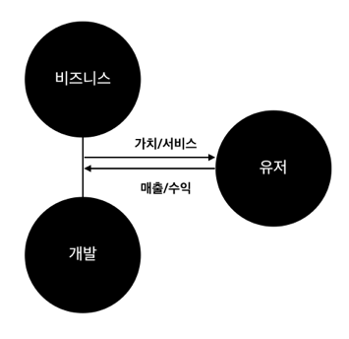
01-1. 분석 주제 예시(1)
데이터 분석이 제공할 수 있는 가치
데이터 분석가가 자주 다루는 문제는 어떠한 것이 있을까? 사실 데이터 분석 자체가 목적이 되는 경우는 거의 없다고 봐도 무방하다. 데이터 분석은 데이터를 통해서만 만들어낼 수 있는 가치 혹은 서비스를 제공하기 위한 과정에 불과하다. 그렇다면, 데이터 분석이 어떠한 가치나 서비스를 만들어내는 데 기여할 수 있을까?
일반적인 IT 회사의 경우 사업 영역을 단순화하면 간단하게 1)비즈니스 영역, 2)개발/생산 영역으로 나눌 수 있다.
IT 회사뿐 아니라 대부분의 회사는 서비스를 개발(생산)하고 이것의 가치를 통해 비즈니스를 하면서 소비자로부터 수익을 얻는다. 데이터는 이 과정에서 긍정적인 역할을 할 수 있다. 물론 데이터나 로직 자체가 상품인 경우도 일부 있으나, 대부분의 경우 데이터는 이미 존재하는 비즈니스 과정에 있어서, 일종의 윤활유 같은 역할을 한다고 볼 수 있다.

Slide 11

01-1. 분석 주제 예시(2)
기획/UX 영역
기획/UX 영역에서 가장 중요한 것은 유저에게 매끈한 경험을 제공하는 것이다. 매끈한 유저 경험이란 무엇일까? 데이터를 기반으로 정의하자면, Conversion Rate(전환율)이 높다는 것을 의미한다. Conversion Rate은 Churn Rate(이탈율)의 반대어이므로 Conversion Rate은 1- Churn Rate 으로 정의할 수도 있다.
보통 Conversion Rate은 Funnel 분석을 통해 파악한다. 비록 오래된 방법론이긴 하지만 분석하기 쉽고, 결과를 직관적으로 이해하기 쉽다는 점에서 많이 이용된다. 이탈이 많이 일어나는 구간(Bottleneck)을 파악해 AB Test 등을 통해 개선함으로써 UX를 향상시킬 수 있다.
데이터를 통해 유저로부터 즉각적인 피드백을 받을 수 있음 → 향후 진행방향에 대한 아이디어 도출 & 객관적 평가
참고로 기획 영역에서는 UX 개선을 위한 목적뿐 아니라, 데이터에 기반해 새로운 서비스를 기획하는 것도 가능하다. 대표적으로 아래 서비스가 상용화되어 있다.
추천/랭킹 서비스 (영화, 매장, 뉴스/블로그 컨텐츠, 아이템, 지인 등)
이미지, 텍스트, 오디오 데이터 처리를 통한 자동분류 서비스 (병 진단, 번역, 주문 처리 등)
이상치 탐지 기능

Slide 12
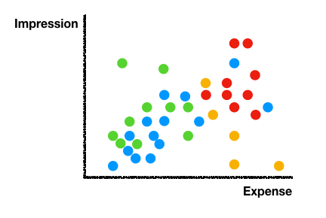
01-1. 분석 주제 예시(3)
마케팅 영역
마케팅 부서는 기본적으로 돈을 쓰는 부서이다. 따라서 ROI(Return on Investment)에 민감하며, 이 지표가 KPI로 고려되는 경우가 많다. ROI는 Input 대비 Output을 계산한 후 산출하며, 최소의 Input으로 Output을 극대화하는 것이 마케팅의 핵심이다. 주로 사용되는 지표는 아래와 같다.
집행량(expense) 대비 노출(impression)
노출 대비 클릭 (Click Thorugh Rate)
클릭 대비 구매 (Purchase Rate)
구매 대비 재구매 (Repurchase Rate)
위 지표 역시 일종의 Funnel 분석이며, Segment별 성과를 측정하여 보다 풍부한 분석하고 유의미한 결과를 얻을 수 있다. 예를 들면, 높은 ROI를 보이는 세그먼트를 집중적으로 공략해 전체 ROI를 높이는 마케팅 전략을 고려해볼 수 있다.

Slide 13
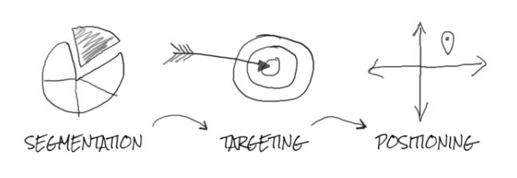
01-1. 분석 주제 예시(4)
마케팅 Mix & STP
위 지표를 세그먼트별로 구분하거나 유입 채널별로 구분하는 등 다양한 관점으로 효과를 분석하고 마케팅 활동을 개선할 수 있다. 주로 사용하는 분석 방법은 회귀분석(Regression)이다. 이 경우, 실수 예측보다는 인과관계 파악하고 마케팅 Mix를 위해 이용한다. 마케팅 Mix는 최적의 채널별 예산안 분배를 위한 분석으로, 채널별 Expense(원인, X)와 클릭율(결과, Y)이 필수 요인이다.
마찬가지로, STP(Segment, Targeting, Positioning) 전략 수립을 위해 데이터 분석이 활용되기도 한다. K-means 등의 클러스터링을 통해 전체 고객을 나누고 특정 기준(예, 충성도, 재구매율)으로 세그먼트를 정렬한 후 우선순위에 따라 맞춤형 컨텐츠/커뮤니케이션을 제공하여(Association-Rules), 마케팅 활동의 효율성/효과성을 높인다.
Source: Logical Fox

Slide 14
01-1. 분석 주제 예시(5)
영업/CS/개발 영역
영업 영역에서는 신규 고객 창출과 기존 고객의 유지가 주요한 관심사이다. 데이터를 통해 신규 고객을 창출할 수 있는 기회/영역을 탐색할 수 있으며, 고객의 이탈을 사전 예측함으로써 이탈을 예방할 수 있다. CS 영역에서는 자동화 응대(챗봇)나 이슈 대응을 위해 데이터를 활용할 수 있다. 개발 영역에서는 제품의 안정화 및 버그 관리 등을 위해 데이터가 활용된다.
신규 고객 창출
기존 고객 충성도 유지 / 이탈 예측
영업/광고 효율화 및 최적화
제품 안정화 (크러시율 트래킹)
롤백 등 의사결정에 참고

Slide 15
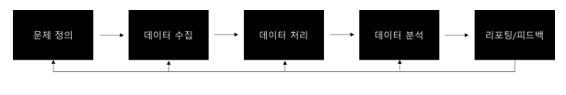
01-2. 분석 프로세스(1)
분석 프로세스
일반적인 데이터 분석의 업무 프로세스는 아래와 같다. 그러나 상황에 따라 유동적으로 바뀌는 경우도 많다. 각 단계가 모두 중요하지만 특히 프로세스의 처음과 끝의 중요성은 간과되지 말아야 한다.
문제 정의 및 리포팅 단계는 특별한 이론이나 스킬이 요구되지 않지만, 분석가의 경험과 태도, 일에 대한 철학에 의해 성과가 좌우되는 경향이 있다. 성공적인 프로젝트 진행을 위해 분석가는 필수 스킬/이론 뿐아니라 소프트역량을 지속적으로 개선해야 한다.
문제 정의 (Frame 설정)
데이터 수집
데이터 처리
데이터 분석
리포팅/피드백 loop

Slide 16
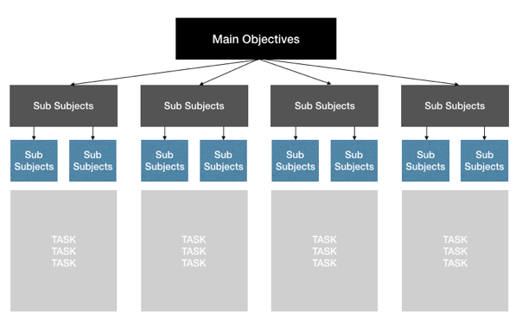
01-2. 분석 프로세스(2)
문제 정의
업무의 큰 방향성과 전반적인 Frame을 설정하는 '문제 정의' 단계는 중요성을 아무리 강조해도 지나침이 없다. 유관자와 업무의 목적, 이유, 비즈니스에 미치는 영향, 구체적인 설계와 지표, 일정과 예상 Output 등에 대해 협의하는 단계에 해당한다. 분석가는 요청자의 모호한 비즈니스적 요구사항을 해석하고 구체화하여, 컨펌 후 데이터 엔지니어와 협업을 통해 수집/처리/분석을 준비한다.
이 과정에서 분석가는 요청자의 모호한 언어를 개발/통계/분석적인 언어로 해석할 수 있는 능력이 요구되며, 때로는 요청자의 니즈를 파악하여 문제 정의 과정을 리딩할 필요가 종종 발생한다. 또 구체화 과정에서 약간의 수학적 지식과 지표의 타당성, 비즈니스와 연결성을 고려하여 전반적인 Frame을 잘 설정할 필요가 있다.

Slide 17
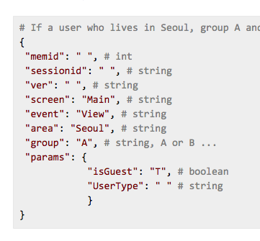
01-2. 분석 프로세스(3)
데이터 수집
데이터 수집 및 처리 영역은 사실 데이터 엔지니어의 역할이 큰 비중을 차지한다. 최근 유저의 행동 패턴을 파악하기 위해 로그를 수집하는 경우가 많다.
일반적인 로그 데이터 수집/처리 과정은 아래와 같다. 로그성 데이터가 아닌 DB의 경우 별도 서버에 동기화를 하거나 이관하는 방식으로 마트를 구성한다.
로그 설계 단계
로그 항목 및 Format 정의
Key, Value, Parameter 정의
모듈화 단계
모듈화 개발
모듈 적용/테스트
로그 검증
데이터 퀄리티 검증/관리
수집 과정 모니터링
위 과정에서 분석가는 주로 로그 설계와 검증 부분을 담당한다.
또, 분석 목적에 맞춰 무수한 로그를 선별하고 항목을 정의하며, 실제 데이터가 정의한 대로 잘 쌓이고 있는지 확인하고 수정하는 작업에 관여한다.

Slide 18

01-2. 분석 프로세스(4)
데이터 처리
엔지니어가 담당하는 데이터 처리와 분석가가 진행하는 데이터 처리는 다소 차이가 있다. 엔지니어는 주로 실시간 혹은 시간대별 배치 작업을 통해 테이블을 업데이트하거나 동기화하는 업무를 맡는다. 이러한 작업 덕분에 분석가는 원하는 데이터를 추출하여 분석전 전처리 작업을 진행할 수 있다. 분석가의 입장에서 전처리 작업은 아래와 같은 활동을 의미한다.
데이터 추출, 필터링, 그룹핑, 조인 등 (SQL)
이상치 제거, 분포 변환, 표준화, 카테고리화, 차원 축소 등 (Python/R)
첫번째 항목의 경우 주로 SQL을 활용하며, 다양한 소스(DB, Hadoop 등)로부터 데이터 분석을 위한 기본적인 테이블을 만드는 단계이다. 이 단계에서 가장 중요한 점은 테이블과 컬럼의 명칭, 처리/집계 기준, 조인시 데이터 증식 방지 등이며, 데이터 엔지니어로부터 도움이 필요한 경우가 많다.
두번째 항목의 경우, 데이터 분석가가 주도적으로 R이나 Python으로 진행하는 경우가 많으며, 의미 있는 분석 결과나 성능 좋은 모델을 만들기 위해 가장 중요한 단계라 할 수 있다.
대부분의 분석가는 이 과정에서 많은 시간을 소요하며, 모델 개선이나 재분석 진행시 이 과정으로 돌아와서 개선을 하는 경우가 많다.

Slide 19
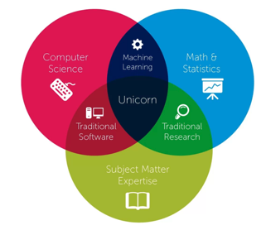
01-2. 분석 프로세스(5)
데이터 분석
분석 영역은 사실 매우 큰 영역을 아우르는 범위이며, 도메인과 여러 상황에 따라 다양한 분석을 진행한다. 간략하게 영역을 구분하면 아래와 같다. (하지만 엄밀히 구분되는 개념들은 아니다)
지표 정의 및 트래킹
비즈니스와 관련한 주요 지표를 개발/산출하고 대시보드 및 리포트를 통해 트래킹
DAU, MAU, WAU, NRU, Retention, Conversion(Purchase) Rate, ARPPU, LTV 등
AARRR
탐색적 데이터 분석(EDA)
그룹별 평균, 합 등 현황 확인
분포 및 상관관계 확인
통계분석(Statistical Analysis)
가설 검정, 모수 추정
변수간 관계 파악 및 변수간 영향력 파악
통계 모형 구축
차원 축소(요인분석, 군집분석)
머신러닝(Machine Learning)
분류 및 회귀 문제 해결 (지도학습)
추천 및 이상치 탐지, 클러스터링 등 (비지도학습)
Source: Science2knowledge

Slide 20
01-2. 분석 프로세스(6)
리포팅 및 피드백 반영
분석 결과 및 인사이트를 설들력 있게 정리/전달하는 과정은 매우 중요하다. 아무리 좋은 분석 결과를 도출했다하더라도 이 단계가 제대로 진행되지 않으면 그 효과가 반감된다.
아래 나열된 원칙을 참고해 설득력 있는 전달을 해야 한다.
내용의 초점은 분석가 아닌 상대방
상대가 이해할 수 있는 언어 사용
상대의 입장과 니즈에 맞춰 생각하고 결과를 정리
목적을 수시로 상기하고 재확인
분석 과정 보다는 '결과' 중심으로 전달
간결하고 명확한 메시지로 전달
짧은 문장 (불필요한 수식어 제거)
Bullet 포인트 방식
핵심 내용 먼저 전달후 근거를 나열
적절한 시각화 방법 활용
항목간 비교시 원 그래프는 지양하고 막대 그래프 위주
시계열은 라인으로(실선)
분포는 히스토그램이나 박스플롯
변수간 관계는 산점도
투명하고 공정한 피드백
사실 기반 공유/보고
실패를 두려하지 말것
빠르고 적극적인 대응

Slide 21
01-3. 팀구성 및 환경(1)
팀구성
데이터 분석가가 속한 팀은 회사에 따라 데이터사이언스팀, 데이터분석팀, 예측모델링팀 등 다양하게 불린다. 통칭하여 데이터사이언스팀이라고 한다면, 이 팀은 크게 엔지니링과 분석 파트로 구분되어 서로 협업을 통해 프로젝트를 진행하는 경우가 많다.
엔지니어와 분석가는 보유 역량 및 지식의 영역이 다르기 때문의 원활한 커뮤니케이션과 협업, 목적의 공유가 특히 더 강조된다.
데이터 엔지니어
이들은 소프트웨어 개발 및 인프라, 데이처 수집 및 처리에 대한 경험과 전문성을 보유하고 있으며, 시스템 환경(Spark, Hadoop) 설치 및 관리, 테이블 동기화/자동화 작업 등의 업무를 주로 맡는다.
주로 Scalar, Java, Python 등의 언어를 사용하며, 경우에 따라 웹/앱/서버 개발을 진행하기도 한다.
데이터 분석가
로그 설계 및 지표 정의, 데이터 탐색 분석/모델링 업무를 맡는다. 통계/수학이나 산업공학을 전공한 경우가 많으며, 경영/마케팅, 사회/심리, 물리/화학 등 다양한 전공자들이 데이터 분석 업무를 수행한다.
한 분야의 전문성과 지식으로 복잡한 현상을 분석하고 해석하기에 한계가 있으므로 여러 관점을 통해 다각적이고 풍부하게 해석하고자 하는 의지가 반영된 결과라 볼 수 있다.
주로 SQL 기반의 언어(Presto, Hive)을 통해 데이터를 추출하여 로컬 머신에서 R/Python/사용툴을 사용해 분석하거나, 데이터 사이즈가 큰 경우 분산처리 환경(Spark가 제공하는 API(R/Python/SQL)에서 분석한다. Adhoc이 아닌 트래킹이 필요한 경우 태블로 등을 이용해 대시보드를 구축하기도 한다.

Slide 22
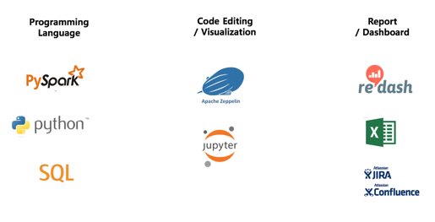
01-3. 팀구성 및 환경(2)
분석 툴 및 환경
분석 환경 및 시스템은 회사와 팀의 고유한 특성 및 상황에 따라 크게 좌지우지되는 경향이 있다. 일반적으로 IT 회사의 경우, 오픈소스 및 신기술에 대한 관심도가 높을 가능성이 있다. 반면에 보안에 민감하거나 보수적인 산업의 기업들은(예, 제조, 금융) 전통성 있고 상용 소프트웨어를 선호하는 경향이 있다. 단, 항상 예외는 있다. 보수적인 IT 회사도 존재하며 유연한 사고의 금융, 제조 회사도 존재한다.
분석 환경 및 시스템의 실제적인 구축과 관리는 엔지니어의 역할이다. 다르게 이야기 하면, 이들의 도움 없이는 분석가 자체적으로 데이터를 추출/처리/분석하기에는 많은 어려움이 따른다. 또, 엔지니어가 구축한 환경에 분석가가 적응하지 못하면 분석 업무를 수행하는 데 문제를 경험할 수 있다.
이제 한 IT 회사를 예시로 분석 환경/시스템에 대해 간단히 살펴보자.
Spark (오픈 소스)
Java로만 다룰 수 있는 Hadoop을 보다 분석 친화적으로 개선 (Scalar, Python, R, JAVA API 제공)
RDD, DataFrame, Dataset 등 다양하고 처리가 빠른 데이터셋 제공
RDD를 이용할 경우 데이터 I/O 작업을 디스크가 아닌 RAM 이용 가능
Lazy execution으로 보다 효율적인 작업이 가능
다양한 분석 라이브러리 사용 가능(mllibrary 등)
Zeppelin (오픈 소스)
Rstudio, Jupyter Notebook과 유사한 역할
코드를 저장하고 데이터를 시각화
간단한 시각화/대시보드 제공
분석 툴 (오픈, 상용)
Python, R
엑셀, 태블로, 스팟파이어, 스플렁크, Re:dash
구글 애널리틱스, 파이어베이스
SPSS, SAS, Matlab

Slide 23
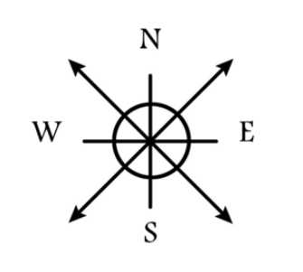
01-4. 소프트 역량(1)
문제 정의 역량
분석 프로세스의 첫 단계는 문제 정의이다. 이 단계에서 첫단추를 어떻게 맞추는가에 따라 프로젝트의 성패가 갈리는 경우가 많다. 문제의 정의를 잘 하기 위해서는 특정 지식이나 스킬 보다, 도메인 및 분석 경험이 더 중요하게 요구된다. 문제를 정의할 때 아래 나열된 항목을 고려하여 정의를 진행하는 것이 필요하다.
충분한 시간을 투자해 적극적으로 유관자와 논의/협의
변경사항 여부에 대해 지속적인 공유하고 받기
많은 질문/대답을 통해 요구사항 명확화 & 수식화 & 용어 정의
문서화를 통한 기록
비즈니스에 미치는 영향력 고려하여 우선순위 산정
지표의 타당성과 신뢰성 확보
데이터 분석을 진행할 때 분석가는 많은 유혹을 느낀다. 시간을 더 투자해서 주제에 대해 깊게 들어가보고 싶고, 여러 방법론을 적용하면서 모델의 성능을 높이거나 풍부한 결과를 내고자 하는 생각을 가지게 된다.
그러나 현실적인 시간 제한으로, 적당한 깊이에서 분석을 중단하고 공유하는 것이 현명하다. 적당한 깊이에 대한 판단은 상황과 경험에 따라 매우 다양할 수 있다.
또, 분석을 진행하다 보면 목적성을 상실하고 분석 행위 자체에 의미를 두는 경우도 있다. 이때 주요한 나침반의 역할을 하는 것이 초기에 정의한 분석 목적이다.
문서화 등을 통해 분석 진행중 상시로 확인하면서 배가 산으로 가는 일을 방지하는 것이 중요하다. 예를 들면, 코드를 쓰는 편집기에 목적을 간단히 기입하는 것도 유용한 방법이다.

Slide 24
01-4. 소프트 역량(2)
프레임 설정 역량
데이터 분석 프로젝트를 시작할 때, (내용이 비어 있는) 틀(프레임)을 짜고 추후에 데이터 분석을 통해 내용을 채워 넣는 방식으로 진행하는 것이 효율적이다. 이는 잘못된 방향으로 혹은 너무 큰 범위로 분석이 진행되는 것으로 예방해준다.
데이터를 큰 강물이라고 생각하고, 틀(프레임, 함수)을 통해 물길을 만들어 목적지에 도착하게 하는 것이 분석 과정이라 할수 있다.
더불어, 예상 내용을 미리 추측하고 각 결과에 따른 대응 방안을 미리 예상해두면 예상하지 못한 결과에 대해 당황하지 않고 적절한 인사이트를 도출할 수 있다.
프레임을 설정할 때 아래 원칙을 고려하면 도움이 된다.
문제 해결에 도달하기 위한 세부적인 주제/질문 선정
세부 주제별 필요 데이터 및 분석 방법론 정리
예상 Output 및 일정 산출
유관자 혹은 유관팀 정리

Slide 25
01-4. 소프트 역량(3)
태도 및 커뮤니케이션 역량
대부분의 데이터 분석 프로젝트는 분석가와 엔지니어, 유관자가 협업하며 진행한다. 분석가는 데이터 탐색 및 모델링 등 상황에 맞는 방법론을 통해 결과를 도출하는 역할을 맡을 뿐, 실제 행동이나 변화를 일으키는 주체는 아니다.
주로 유관자가 결과를 수용해, 기존의 행동을 변화시키는 경우가 많으므로 설득이나 이해가 되지 않는다면 유관자의 행동을 변화시킬 수 없을 뿐 아니라, 프로젝트가 성공적이라고 판단하기 어렵다. 따라서 누군가를 설득하고 이해시키는 작업은 분석가의 중요한 업무중 하나이다.
상대방을 설득하는 데 중요한 부분은 바로 분석가의 태도와 커뮤니케이션 방식이다. 이는 분석가에게 뿐만 아니라 모든 전문가에게 요구되는 기본적인 자질이다. 분석가의 태도는 기본적으로 데이터를 끈기 있고 집요하게 파고 들며, 분석하고 이해하고 원인을 추론하며 대안을 생각해내는 태도가 요구된다. 그리고 결과를 누구나 이해하기 쉽게 전달하고 때로는 스토리텔링 등을 통해 설득하고자 하는 노력이 필요하다.
경청하고 문제를 이해하고 해결하고자 하는 높은 의지
객관적이고 사실에 근거한 결과 도출 (도덕성과 정직성)
끊임없이 새로운 것을 학습하고 즐겁게 배우는 태도
논리적 사고 및 프로페셔널리즘
적극적이고 빠른 피드백/응대
명확하고 직관적인 결과/메시지 전달 (두괄식 문장, 간결하게)
호기심

Slide 26

01-4. 소프트 역량(4)
마치며
이 장에서는 분석 실무에서의 주요 주제/프로세스/팀구성/분석환경/소프트역량에 대해 간략히 살펴보았다. 주요 핵심은 분석가가 개인의 스킬이나 지식에만 몰두하는 것이 아니라 분석가를 둘러싸고 있는 외부 환경과 임무, 협업 방식과 과정, 그리고 이를 보다 윤활하게 해줄 소프트 역량의 중요성을 깨닫는 것이다.
분석가 자체적으로 진행할 수 있는 프로젝트는 거의 없다.
따라서 항상 겸손/경청하고 새로 배우며 나무 보다는 숲을 넓게 볼 수 있는 분석가가 되는 것이 중요하다.
아래의 질문에 간단히 토의하고 이 장을 마치고자 한다.
분석가에게 정직성과 신뢰성은 중요한가?
분석 과정에서 시간과 결과 간의 trade-off는 어떻게 다루어야 하는가?
기본적인 분석 방법론 보다 고급 분석 방법론이 더 좋은 것인가?
올바른 질문과 사고를 하려면 어떠한 노력을 해야하는가?
예상하지 못한 결과가 나온다면 어떻게 대처해야하는가?
상대의 이해력이 매우 부족하다면 어떻게 해야하는가?
분석가에게 요구되는 가장 중요한 자질은 무엇인가?
분석가에게 상상력과 직관은 중요한가?

Slide 27
1주차 분석 실무 이해 p2

Slide 28
02. 분석 실무에 대한 이해 Part 2
목적
분석가를 둘러싼 시스템적 환경 및 툴, 필수 개념에 대해 학습한다.
주요 데이터 형태인 로그 데이터를 설계하는 방법에 대해 이해한다.
JSON 형태의 로그 데이터를 파싱하는 작업과 SQL를 통해 추출 및 간단한 전처리 실습을 진행한다.
목차
Apache Spark & Modules 소개
AWS 소개
클라이언트 로그 설계 사례
JSON 및 Text 형태의 로그 데이터 Parsing 실습
SQL 및 Pandas를 통한 추출 및 전처리 실습

Slide 29
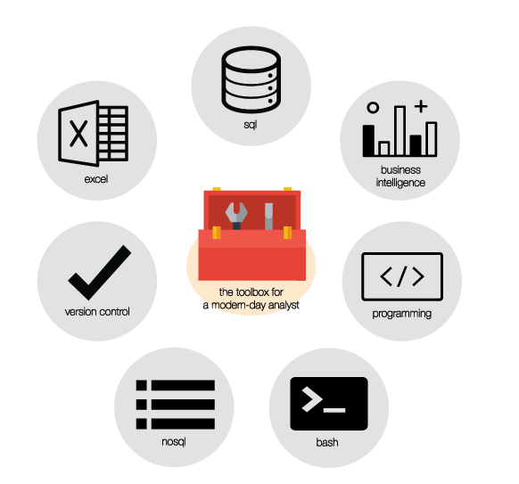
02-1. Spark & 주요 Modules 소개(1)
데이터 분석 환경
분석 환경은 주로 엔지니어 및 회사 고유의 상황에 따라 결정된다. 분석가는 환경적/구조적 특성과 제한점 등 여러 사항을 고려하여 분석을 진행한다.
특히 데이터 수집 과정을 분석 목적에 맞게 최적화하는 등의 목적을 위해 분석가가 환경 및 구조에 관여하기도 한다.
물론, 분석가가 주도적으로 처음부터 환경을 설정하고 구조를 쌓아올라가는 경우도 있지만 이는 일반적인 상황이라고 보기 어렵다.
분석가가 좋은 성과를 내기 위해서는, 분석 환경을 잘 이해/활용하고 때로는 (분석 관점에 맞게) 개선점을 엔지니어에게 전달하는 등 역할이 필요하다.
따라서 (실무는 엔지니어가 진행하더라도) 환경/시스템적 요소에 대한 이해와 지속적인 관여 역시 분석가의 역할이기도 하다.
Source: https://alexpetralia.com/posts/2017/6/8/hard-skills-for-modern-business-analyst

Slide 30
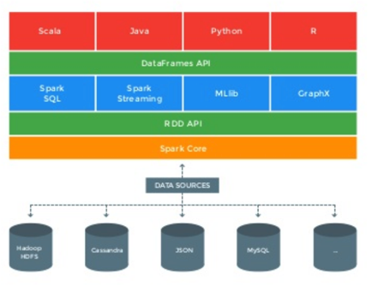
02-1. Spark & 주요 Modules 소개(2)
스파크 소개
최근 비정형 데이터의 생성과 매우 큰 사이즈 등의 이슈로 기존 RDBS에서 하둡/스파크를 도입하는 추세이다. 비록 RDBS만큼 즉각적 생성/수정/변경 등은 어렵지만, Spark나 하둡을 이용할 경우 분산 저장 및 처리를 통해 빠른 분석 진행이 가능하다.
최근에는 하둡 보다 분석 친화적인 스파크를 주로 사용해 분석하는 추세이다. 스파크가 Pyspark이나 SparkR 같은 다양한 분석 API를 제공하고 있기 때문이다. 참고로 하둡은 Java, Spark는 원래 스칼라 기반이다.
Python API
DataFrame API
Mllib
SparkSQL
Source: Nimisha Sharath Sharma

Slide 31
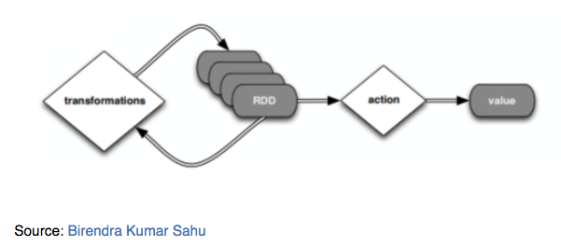
02-1. Spark & 주요 Modules 소개(3)
스파크 RDD, DataFrame, Lazy execution
스파크에서 다루는 주요 데이터 타입은 RDD(Resilient Distributed Datasets)와 DataFrame이다.
기존 하둡에서는 디스크에서 데이터 I/O가 발생하는 반면, 스파크는 RAM에서 발생하게 설정할 수 있으므로 속도에서 비약적인 차이가 발생한다.
최근에는 RDD보다 DataFrame을 이용하는 추세이며(RDBS의 테이블이나 Pandas Dataframe과 유사하기 때문), Spark의 특징인 Lazy execution을 통해 보다 효율적인 처리/분석이 가능하다.
Lazy Execution은 함수를 Transform 과 Action 으로 구분해 Action일 경우에만 실제 실행이 발생한다.
매번 Transform 할때 마다 결과를 갖고 오지 않고, 필요한 경우에만 RAM을 통해 데이터 I/O가 발생하므로 분석 작업 속도가 매우 높아진다.
이는 Spark에서 데이터 분석을 하는 경우, 매우 큰 사이즈의 데이터를 다루는 경우가 많아 이러한 매커니즘은 매우 중요한 장점으로 작용한다.
다행히 Transform 단계라도 에러는 내보내므로 Action 단계에서 제대로 결과가 나왔는지 걱정할 필요는 없다.
Transform (Lazy)
filter, select, drop, join, dropDuplicates, distinct, withColumn, pivot, get_json_object, sample
Action
count, collect, show, head, take

Slide 32
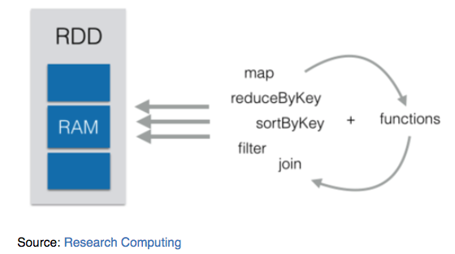
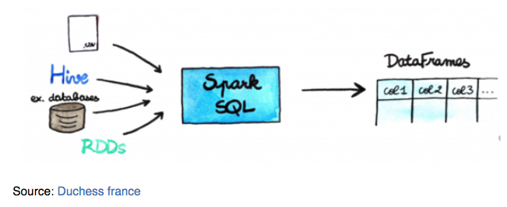
02-1. Spark & 주요 Modules 소개(3)
RDD (to be deprecated)
Distribute collection of JVM objects
Functional Operators (map, filter, reduceByKey, ect)
DataFrame
Distribute collection of Row objects
Expression-based operations and UDFs
Logical plans and optimizer
Fast/efficient internal reprsenstations

Slide 33
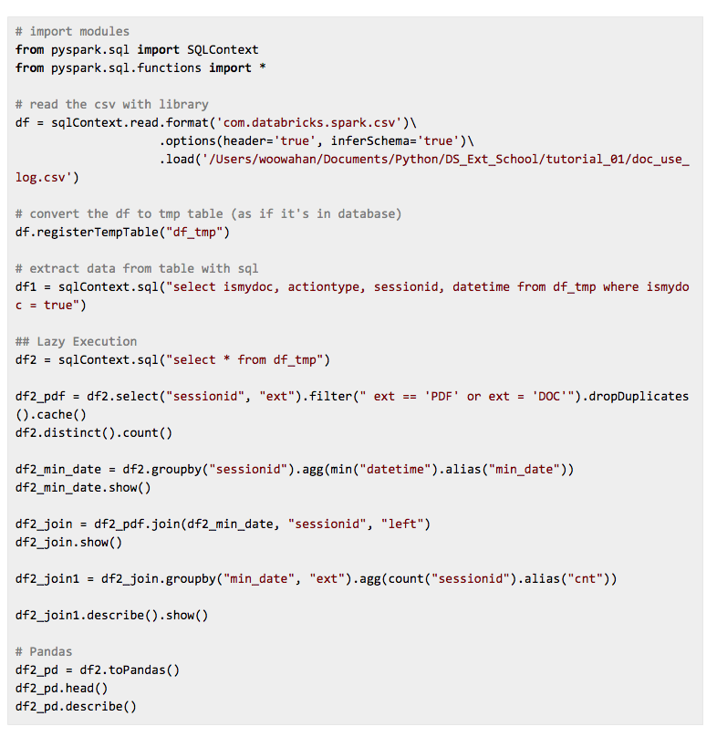
02-1. Spark & 주요 Modules 소개(4)
Spark 데이터 추출 및 전처리
Download Page
Github Page for Tutorial
SparkContext 생성
DataFrame 생성 및 추출
전처리 및 분석
https://github.com/songhunhwa/songhunhwa.github.com/tree/master/tutorial/tutorial_01

Slide 34
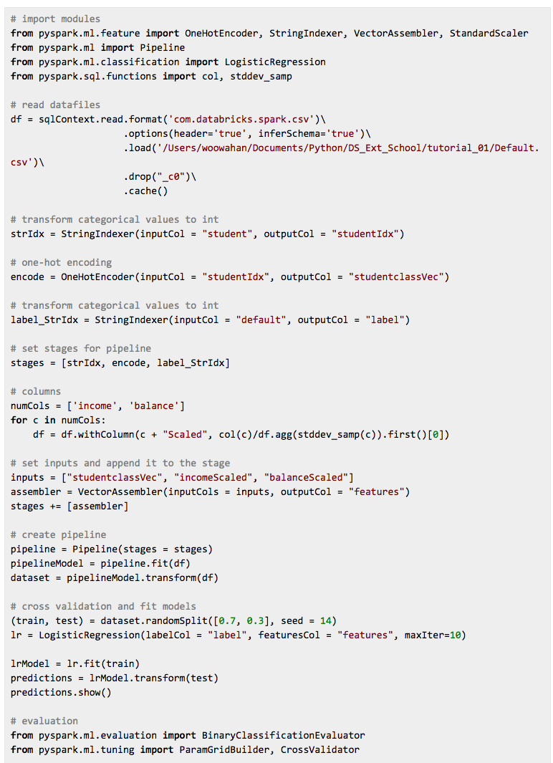
02-1. Spark & 주요 Modules 소개(5)
스파크 Modules & 머신러닝
스파크가 최근에 각광을 받게 된 배경에는 스파크가 제공하는 모듈도 영향을 미쳤다. 스파크는 분산처리프레임 위에 Spark Streaming, SparkSQL, MLlib, GraphX와 같은 모듈을 제공하여 실시간 수집부터 데이터 추출/전처리, 머신러닝 및 그래프 분석까지 하나의 흐름에 가능하도록 개발되었다. 각 모듈의 특성을 살펴보자.
Spark SQL: Spark Wrapper 함수에 SQL 쿼리를 넣어 추출/전처리/분석이 쉽게 가능하도록 지원
MLlib: 머신러닝 알고리즘 제공 (코드 예시)
Spark Streaming: 실시간 데이터 처리
GraphX: 그래프 분석 라이브러리
위 4개의 모듈 중에 분석가가 많이 사용하는 것은 Spark SQL과 Mllib이다.
https://github.com/songhunhwa/MachineLearning_Pyspark

Slide 35
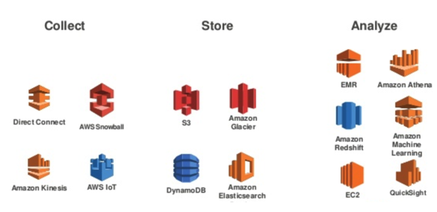
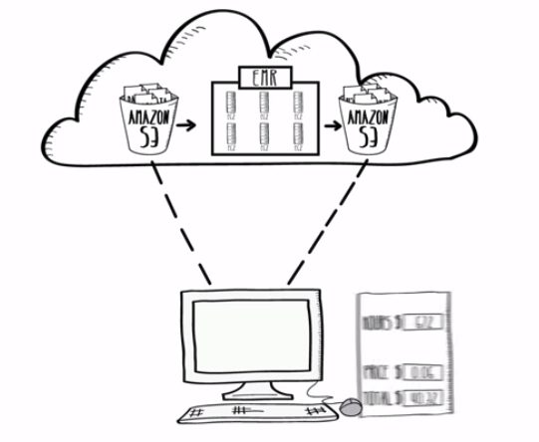
02-2. AWS 소개
AWS(Amazon Web Service)
데이터를 수집하고 저장, 처리 및 분석하는 일련의 과정을 직접 구현하기에 많은 인력과 자원/시간이 소모된다. 이를 쉽게 가능하도록 클라우드 플랫폼 솔루션을 제공하는 것이 AWS(Amazon Web Service)이다. 사용량 비례 과금 방식으로 잘 설계된 저장소와 서버 등 일련의 플랫폼을 저렴하게 사용할 수 있는 것이 가장 큰 장점이다.
분석가의 입장에서 가장 긴밀한 서비스는 EMR이다. EMR은 Spark, Hadoop, Presto, HBase 등 분석에 유용한 분산프레임워크를 제공한다. 또 Amazon S3 및 Amazon DynamoDB와 같은 저장소와 호환되므로 데이터 저장/입출력/추출/분석 등이 효율적으로 진행된다. 실무에서의 분석은 로컬에서 이뤄지지 않고 Amazon EMR Cluster를 띄워 사용당 과금을 하며, 서버에서 진행된다. 물론 자체적으로 구축된 서버를 이용하여 분석을 진행하기도 한다.
Source: AWS
Source: AWS

Slide 36
02-2. 클라이언트 로그 정의/파싱(1)
로그 정의/설계
로그 데이터는 최근 사용자의 사용성 및 행동 패턴을 확인하거나 유저 클러스터링, 모델링 등 다양한 목적으로 사용되는 행동 기반 데이터이다.
로그는 설문과 같은 사용자 응답 및 기억에 의존하는 데이터 수집 방법 대비, 행동을 정확하게 파악/예측할 수 있는 장점이 있다. 또, RDB의 결과론적인 데이터와 달리 특정 결과에 이르는 과정과 흐름을 상세히 파악할 수 있어, 서비스를 개선하는 데 매우 유용한 자료이다.
대신 데이터 용량이 크기 때문에 스토리지 관련 비용/리소스가 발생하고, JSON, CSV, TSV와 같은 비정형 텍스트 형태이므로 기존 RDB와는 다른 수집/처리 시스템과 전문 인력이 요구된다는 단점을 가지고 있다.
분석가의 역할 중에 로그 정의 및 설계가 중요한 역할이다. 분석가는 산재된 로그를 분석 목적에 맞게 포멧을 정리하고 로깅할 항목을 우선순위에 맞게 정하는 역할을 한다.
또 로그 발생시 수집할 필드명과 값의 이름을 정의하고 설계하는 업무를 맡는다. 실제 데이터 수집/처리시 정의한 대로 로그가 쌓이므로, 이 단계는 매우 중요한 단계라고 할 수 있다.
더불어 쌓인 로그의 데이터 퀄리티를 확인하고 관리하는 역할 역시 분석가의 몫이다.

Slide 37
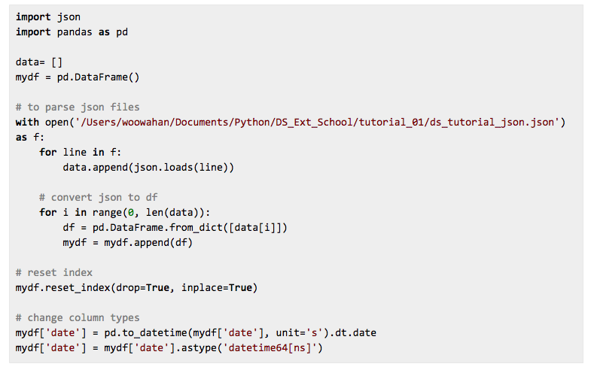
02-2. 클라이언트 로그 정의/파싱(2)
JSON Parsing
로그 정의후 수집이 이루어지면, JSON과 Pandas Library를 통해 Pandas DataFrame 형태로 아래와 같이 파싱할 수 있다.
실습파일
https://github.com/songhunhwa/songhunhwa.github.com/tree/master/tutorial/tutorial_01

Slide 38
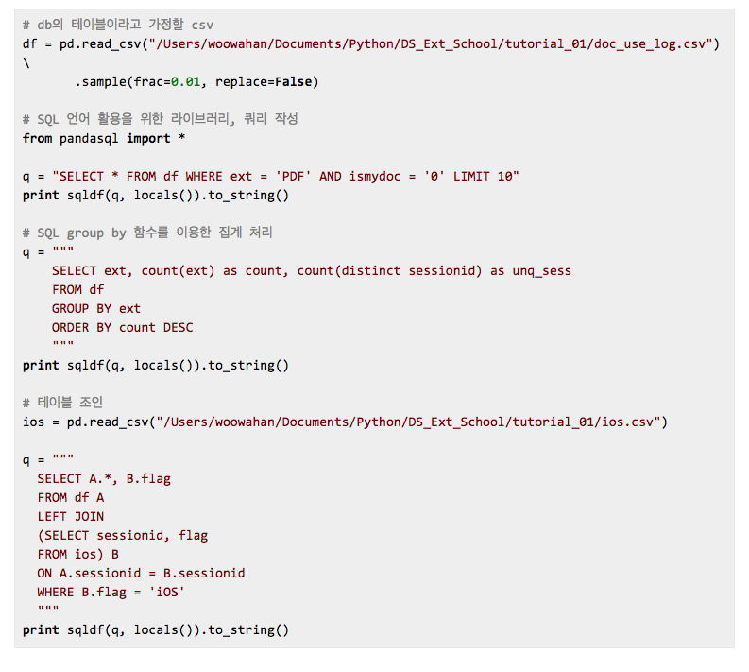
02-3. SQL 데이터 추출(1)
데이터 추출
이번에는 이미 수집/처리된 테이블에서 데이터를 불러오고 간단히 전처리는 방법을 알아보도록 한다. SQL 언어는 데이터를 추출하고 간단하게 전처리, 탐색을 할때 매우 유용한 언어이다. 실습을 위해 실제 db를 설치하고 환경을 세팅하는 것이 불가능하므로, 기능이 유사한 Python Library(pandasql)를 활용한다.
라이브러리 설치 방법은 아래와 같다.
$ pip install -U pandasql
아래와 같이 라이브러리를 임포트한 후에 쿼리를 작성하고 실행해보도록 하자.
db가 없으므로 read_csv로 불러온 csv파일이 db의 테이블이라고 가정할 수 있다.
https://github.com/songhunhwa/songhunhwa.github.com/tree/master/tutorial/tutorial_01

Slide 39
02-3. SQL 데이터 추출(2)
연습문제
위 실습 데이터로 아래 연습문제를 SQL로 풀어보고, 동일한 작업을 Pandas를 통해 통해 진행해보는 것이 좋다.
Question 1
df 테이블의 Action Type 값(항목)별 유니크한 세션수는?
유니크 세션수 기준으로 내림차순 정렬하기
Question 2
ismydoc이 1(True)인 경우에 한해, 날짜별 세션수의 유니크 빈도 구하기
유니크 빈도가 가장 큰 top 5 날짜 확인하기
Question 3
문서 포지션별(documentposition)로 자주 OPEN 되는 확장자(ext)를 확인하기
카운트 기준: unique sessionid
그룹별, 세션카운트 기준 desc 정렬

Slide 40
2주차 Funnel 분석을 통한 이탈구간 개선

Slide 41
03. Funnel 분석을 통해 이탈 구간 개선
목적
Funnel 분석의 개념을 이해하고 로그 데이터를 통해 실습을 진행한다.
마치 분석 프로젝트 업무를 맡은 실무자라고 생각하고 2강 내용을 학습한다.
목차
배경, 문제 정의 및 가설 정립
분석 Frame 구성
데이터 전처리
데이터 분석
리포트 작성

Slide 42
03-1. 문제 정의 및 가설 설정(1)
요청내용
여러분이 데이터 분석가로서 회사에 새로 입사했다고 가정해보자.
경력직으로서 여러분이 처음 맡은 업무는 기획팀에서 요청한 업무로, 미팅을 통해 아래와 같은 요청을 받았다고 해보자.
(기획안을 주면서) 새로운 시나리오를 유저가 잘 사용하고 있는지 알려주세요.
잘 사용되고 있는 기능은 무엇인지 알려주세요.
개선을 어떻게 해야할지 알려주세요.
언제까지 결과를 받아볼 수 있을까요? 담당자는요?
데이터가 있는지 모르겠어요. 없으면 수집해주세요.
대략 정리를 해보면,
기획부서에서 만든 새로운 시나리오 대로 유저가 앱을 잘 사용하고 있는지, 만약 그렇다면 어떤 기능이 잘 사용되고, 이탈이 많다면 어느 구간인지 어떻게 그 구간을 개선할지 알려달라는 요청을 받았다고 할수 있다.
USABILITY
How to measure?
http://www.thinkuser.com/usability01/
유용한가? (Useful)
편리한가? (Usable)
만족스러운가? (Satisfiable)

Slide 43
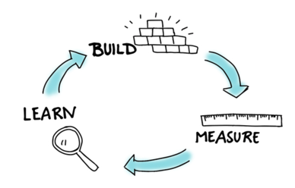
03-1. 문제 정의 및 가설 설정(2)
배경
문제의 배경은 보통 분석을 요청하는 외부의 팀(예, 기획, 마케팅 등)에 의해 발의되고, 여러 번의 논의를 통해 이루어진다.
논의가 마무리된 후 간단하게 배경과 목적 등을 정리하여 공유 및 최종 컨펌을 받아 놓는 것은 유용하다.
이번 가상 사례의 경우, 아래와 같이 배경이 정리될 수 있다.
유저가 남긴 데이터를 기반으로 시나리오/기능에 대한 사용성을 파악하고 개선점을 도출
궁극적인 목적은 유저 피드백을 통한 Learning을 통해 전반적인 사용자 경험(UX)를 지속적으로 높이는 것
Source: Impact Hub

Slide 44
03-1. 문제 정의 및 가설 설정(3)
문제 정의 (목적 설정)
문제를 정확하게 정의하고 목적을 설정하는 과정은 모든 분석 프로젝트 과정에서 가장 중요한 과정이라고 해도 과언이 아니다.
배경을 통해 문제를 정의하면 아래와 같이 정리할 수 있다.
만약 실무에서 모호한 부분이 있다면, 분석 요청자와 충분한 논의를 거쳐 이 단계를 보다 명확하게 진행하고 다음 단계로 넘어가는 것이 중요하다.
Funnel 방식으로 유저의 행동 패턴을 파악하여 해당 시나리오의 Bottleneck 구간을 탐색
유저를 세분화하여 Bottleneck 개선 방안에 유용한 Insight를 도출
Funnel

Slide 45
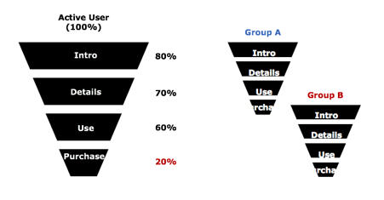
03-1. 문제 정의 및 가설 설정(4)
가설 정립 및 예상 Output
가설을 설정하는 것은 도메인 지식이 충분하지 않거나 분석 업무 경험이 많지 않다면 어려울 수 있는 부분이다.
가설 설정은 상황에 따라 생략할 수 있는 부분이며, 오히려 데이터 탐색의 범위를 좁히는 결과를 낳기도 하기 때문에 목적 설정 과정에 비해 중요도가 높지 않다고 할 수 있다. 그러나 가설을 만들고 예상 산출물(Output)을 그려보는 과정은 데이터 수집 및 분석 과정에서 수많은 의사결정을 진행할시 도움이 되기도 한다.
이번 가상 상황에서는 아래와 같이 가설을 미리 도출하여 예상 산출물을 어렴풋이 그려볼 수 있다.
가설1: 이탈이 많이 발생하는 구간은 구매 상세 페이지에서 구매 완료로 전환하는 구간일 것이다.
이유1: 구매를 한다는 것은 돈을 지불해야 하는 행위이며 일반적으로 목적 달성이 어려움
가설2: 그룹으로 세분화했을 때, 그룹 조건에 따라 전환율이나 이탈율에서 통계적으로 유의미한 차이를 보일 것이다.
이유2: 그룹 조건은 행동 패턴을 결정짓는 주요 요인중 하나이므로 위와 같은 결과가 나올 것
(단, 그룹 세분화가 진행되기 전이므로 오픈 결론으로 유지)

Slide 46

03-2. 분석 프레임(1)
MECE (Mutually Exclusive Collectively Exhaustive)
분석 Frame은 최종 목표를 달성하기 위한 나침반 혹은 지도와 같은 역할을 한다.
보통 Frame은 최상위 목적, 그리고 그 목적을 달성하기 위한 하위 목적, 그리고 세부적인 Task로 구성이 된다.
이러한 구성을 위해 목표와 Task를 잘 구분하고 분류하는 것이 중요한데, 이 과정에 많이 쓰이는 철학과 접근법이 MECE이다.
Mutually Exclusive Collectively Exhaustive의 약자로, 항목을 겹치지 않고 누락되지 않게 잘 나눈 것이라고 할 수 있다.
특히 비즈니스 목적 달성이나 이슈 해결, 데이터 분석의 목적을 달성하기 위한 Frame을 구성할 때 유용하게 사용할 수 있다.
Source: Wikipedia

Slide 47
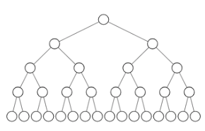
03-2. 분석 프레임(2)
앱 서비스 건강도에 대한 MECE 접근법 예시
예를 들어, 특정 앱 서비스의 건강도를 측정하는 지표를 계획한다고 가정해보자.
서비스 건강도를 일별 방문자수, 재방문율, 구매율 및 재구매율 등으로 서로 독립적인 하위 지표로 구성할 수 있으며(ME), 누락없이(CE) 측정할 수 있을 것이다.
앱 서비스 건강도?
방문자수
재방문자수 및 재방문율
신규 방문자수
광고 채널별 유입자
자연 유입자
이용자수
특정 기능 이용자수
신규유저
기존유저
특정 기능 재이용자수 (재이용율)
신규유저
기존유저
구매자수
재구매자 및 재구매율
신규구매자 및 구매전환율
ARPU, ARPPU, LTV
추천(공유)수
추천 제공자수
추천으로 인해 유입된 유저수
..

Slide 48
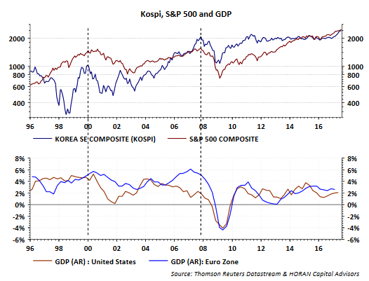
03-2. 분석 프레임(3)
타당도와 신뢰도
많은 논의를 통해 서로 독립적이며 누락없는 하위 지표를 구성한후 그 지표가 건강도를 잘 대표하고 있는지(타당도), 시간의 흐름에 관계 없이 Robust한 결과를 보이는지(신뢰도) 등 종합적으로 고려하여 지표를 설정하고 Tracking 하는 것은 분석 Frame 설정의 한 예시이다.
타당도
측정하고자 하는 지표를 타당한 방식으로 측정하고 있는가?
Benchmark와 상관관계는?
신뢰도
시간의 흐름에 상관없이 누가 측정을 해도 일관적으로 반복된 결과를 보이는가?
실제 값과 가깝게 측정되고 있는가? (EX, RMSE가 적은가? )
https://seekingalpha.com/article/4100863-dr-kospis-protocol-global-growth-diagnosis

Slide 49
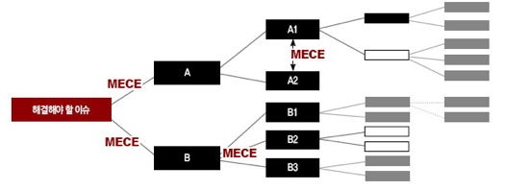
03-2. 분석 프레임(4)
Logic Tree
이번엔 Logic Tree에 대해 알아보자. Logic Tree 모습은 마치 머신러닝 기법인 Decision Tree의 유사하다.
최종 목적을 세부적인 목적으로 분류하는 데 도움을 주는 방법론이다.
상위 단계에서 하위 단계로 구분되어 내려갈 때 MECE 철학에 근거해 잘게 쪼개질 때까지 진행하는 것이 중요하다.
Source: DongaBiz

Slide 50
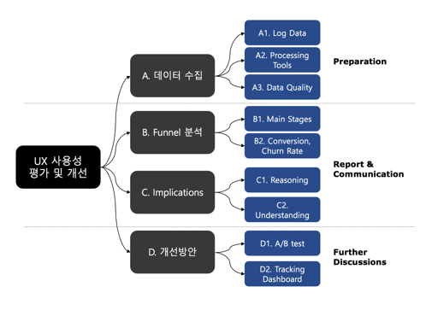
03-2. 분석 프레임(5)
Logic Tree 예시
지금까지 배운 MECE와 Logic Tree를 이용해, 유저 사용성 분석의 목적에 맞는 분석 Frame을 작성/실습해보자.
아래 예제를 참고하여 파워포인트나 키노트, 혹은 메모장 등 프로그램을 실행시켜 최종목적부터 세부목적까지 작성해보고 Feedback을 구해보자.
반드시 박스와 선을 이용할 필요는 없으며 방향도 위에서 아래로 내려가도 무방하다.
퍼널 분석 로직트리
다른 분석/주제 예시
마케팅 프로모션/이벤트 타깃팅
브랜드 위상/이미지 측정 및 제고
개인화 컨텐츠/서비스
매출/유료 결제자 상승 예측 모델링/타깃팅
어뷰징 사례 예측/분류 모델링
텍스트 분석/토픽 모델링
신규 지표 개발

Slide 51
03-2. 분석 프레임(5)
추가 고려 요소
데이터가 입수되고 앞에서 살펴본 문제 정의, 가설 설정 및 분석 Frame 단계를 완료하였다면 분석 준비가 완료되었다고 볼 수 있다.
다만, 실무에서는 추가로 고려해야할 사항이 더 있다.
주로 Management와 관련된 부분으로, PM 혹은 분석 요청자와 아래와 같은 사항을 논의할 필요가 있다.
분석 프로젝트는 분석가 혹은 분석팀 자체적으로 진행되는 경우가 없으므로 프로젝트를 둘러싼 외부적 상황/팀에 따라 크게 영향 받기도 한다.
따라서 아래와 같은 추가 고려 사항을 소홀히하지 않도록 해야 불필요한 리소스 낭비를 최소화할 수 있다.
세부 일정, 데드라인
중간/최종 공유 방식 및 공유 해당자
Project/Task 우선순위 (동 기간 타 프로젝트가 있을 경우, 우선순위 조정)
유관팀 사전 논의 및 담당자 지정 (Co-workers)
필요 Resource 확보 (소프트웨어, 서버 등)

Slide 52

03-3. 데이터 전처리(1)
전처리 단계
목적을 정의했고 가설 정립 및 분석 Frame 단계를 마쳤다면,
실제 데이터를 수집/추출하여 분석 단계를 준비하는 데이터 전처리 단계를 진행한다.
수집/추출과정은 엔지니어가 주로 담당하나,
이 과정에서 무엇을 수집할지 그리고 데이터의 Quality를 파악하는 것은 분석가가 관여하는 부분임을 인지할 필요가 있다.
일반적으로 아래와 같은 이유로 바로 실제 분석을 하기 전, 데이터 전처리 단계를 반드시 거쳐야 한다.
여러 데이터 소스 활용
테이블 스키마나 Label, Type 등이 상이하여, 분석을 위해 일관적인 방식으로 통합/변환 필요
데이터 기록/수집의 누락 및 오류
Missing Value, Errors, typo 발생
자연스러운 혹은 기계적으로 발생하는 이상치 or 극단치
분석 목적에 맞지 않은 변수 혹은 분포
커뮤니케이션 오류
그외 알수 없는 이유들

Slide 53
03-3. 데이터 전처리(2)
데이터 전처리 가이드
위에 나열된 내용 이외에도 예상하지 못한 이유로 인해 결측치 및 이상치 등이 쉽게 발생할 수 있으며,
이러한 문제가 있는 데이터를 전처리하지 않고 분석 혹은 모델링 등의 업무를 진행할 경우 치명적인 문제/오류를 발생시킬 수 있으므로
매우 주의할 필요가 있다.
일반적으로 각 문제점별 데이터 전처리를 하는 방식은 아래와 같다.
데이터 Type, Label 등이 일관적이지 않은 경우
프로그램에서 제공하는 함수를 통해 일괄적으로 변경 (예, SQL: Cast, Python: astype())
✭Missing Value
수치형인 경우? Mean, Median 등 대푯값으로 채우거나 실수 예측 모델링 활용 (예, Linear Regression)
카테고리형인 경우? Mode로 채우거나 분류 예측 모델링 활용 (예, Logistic Regression)
Errors, Typo 발생의 경우
텍스트 처리 함수 활용 (예, Python: str.replace())
✭이상치(outlier)
IQR, Z-score, MAD 등 방식으로 이상치 제거
변수가 너무 많은 경우
PCA 등으로 차원 축소
변수 중요도 파악후 불필요 변수 제거 (RFE, Statistics, Feature Importance from Tree-based model)
편향된 분포의 변수가 존재하는 경우
log, sqrt, exp 등 함수로 분포 변환
측정 단위(scale)가 다를 경우
StandardScaler (z-score)
MinMaxScaler (0-1)

Slide 54
03-3. 데이터 전처리(3)
데이터 전처리 실습
미리 파싱/추출된 실습파일을 다운받아 Jupyter Notebook에서 Pandas DataFrame 형태로 불러오자.
CSV 파일은 특정 기간 앱 내에서 발생한 클라이언트 로그 데이터이다.
파일 불러오기
데이터셋 이해
데이터 타입 변환
데이터 값 변경
결측치 처리
신규 session id 부여

Slide 55
03-4. 데이터 분석(1)
탐색적 데이터 분석(EDA)
데이터 분석은 매우 넓은 범위를 포괄하는데,
일반적으로 EDA라고 불리는 탐색적 데이터 분석을 위해 전통적인 통계 분석, 기계학습(Feature Engineering), 시각화 기법 등 다양한 방식이 활용되며 단순한 EDA를 끝으로 업무/프로젝트가 완료되는 경우도 많다.
EDA는 분석가가 데이터를 이해하고 모델링을 잘 하기 위한 필수적인 과정이다.
간혹 EDA 과정을 통한 충분한 이해와 Feature selection 없이 모델링을 바로 진행하는 경우가 있는데, 성능이 안 좋은 모델이 구축되거나 성능 개선에 많은 시간이 소요되므로 지양해야 한다.
이번 가상 케이스의 경우 EDA만을 통해 원하는 목적을 달성할 수 있으므로 EDA를 끝으로 분석 업무가 마무리 될 예정이다.
보통 이 단계쯤에서는 목적을 다시 한번 상기하는 것이 도움이 될 수 있다. 초반에 설정한 목적을 확인하고 아래 과정을 실습해보자.
Funnel 방식으로 유저의 행동 패턴을 파악하여 해당 시나리오의 Bottleneck 구간을 탐색
유저를 세분화하여 Bottleneck 개선 방안에 유용한 Insight를 도출

Slide 56
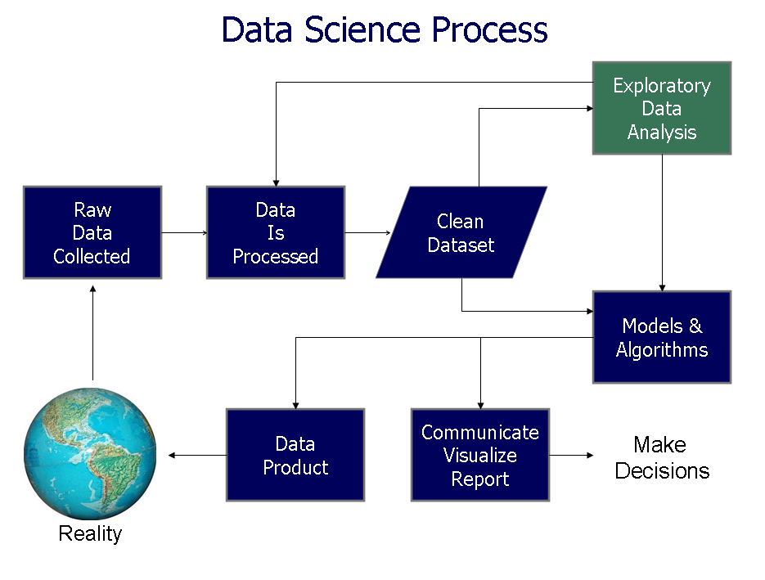
03-4. 데이터 분석(2)
EDA 실습
데이터 전처리 과정이 완료되면 데이터 분석 과정을 진행한다.
세부 Task
일별 주요 통계
변수별 특성
구간별 전환율 (Funnel Analysis)
클러스터링
클러스터별 전환율 차이 파악
> 탐색적 자료 분석은 존 튜키라는 미국의 저명한 통계학자가 창안한 자료 분석 방법론이다. 기존의 통계학이 정보의 추출에서 가설 검정 등에 치우쳐 자료가 가지고 있는 본연의 의미를 찾는데 어려움이 있어 이를 보완하고자 주어진 자료만 가지고도 충분한 정보를 찾을 수 있도록 여러가지 탐색적 자료 분석 방법을 개발하였다. 대표적인 예로 박스플롯을 들 수 있다.
https://en.wikipedia.org/wiki/Exploratory_data_analysis

Slide 57
03-5. 보고서 작성(1)
분석과정을 마무리 했다면 리포트를 작성하는 과정을 시작한다. 이 과정을 시작하기 전에 분석 초반에 설정한 목적과 가설, 프레임워크를 다시 상기하고 진행하는 것이 유용하다.
리포트는 과정보다는 분석 결과를 중심으로 기술하고, 향후 개선방향과 분석가가 발견한 인사이트를 언급하는 것이 효과적이다.
만약 분석 과정에만 큰 비중을 둘 경우 리포트를 제공받는 사람의 집중력과 관심을 잃게될 가능성이 있고, 인사이트나 추후 방향성에 대한 언급이 없으면 어떠한 액션을 취할지 모호해지기 때문이다.
도메인 지식이 부족할지라도 분석가는 최소한 데이터가 의미하는 바를 최대한 발굴하고 개선방향을 다같이 토의할 수 있는 토대는 제공해야 한다. 비록 주관성이 다분하고 틀린 방향일지라도 아무것도 없는 것보다 낫다.
이제 가상 케이스에서 분석한 결과를 토대로 리포트를 작성해보자.
만약 분석과정에서 markdown 기능을 활용해 중간에 코멘트를 달아놓으면 리포트 과정에서 도움이 될 수 있다.
보고서 구성
도입 단계
배경/목적
목차
본론 단계
Executive Summary
주요 findings
결론 단계
현황 및 시사점
개선점

Slide 58
03-5. 보고서 작성(2)
도입단계
일반적으로 리포트의 도입 단계에는 분석 배경과 목적/가설, 목차 등이 포함된다.
초반에 작성한 내용을 토대로 아래와 같이 간단히 정리할 수 있다.
배경
유저가 남긴 데이터를 기반으로 신규 시나리오에 대한 사용성을 파악하고 개선점을 도출
궁극적인 목적은 유저 피드백을 통한 Learning을 통해 전반적인 사용자 경험(UX)를 지속적으로 높이는 것
목적
Funnel 방식으로 유저의 행동 패턴을 파악하여 해당 시나리오의 Bottleneck 구간을 탐색
유저를 세분화하여 Bottleneck 개선 방안에 유용한 Insight를 도출
목차
일별 주요 통계
구간별 전환율
클러스터별 전환율 차이
시사점 및 개선안

Slide 59
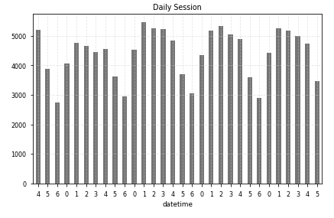
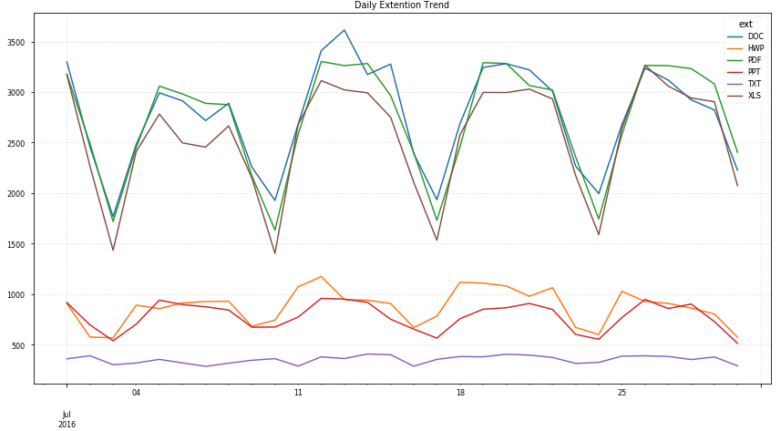
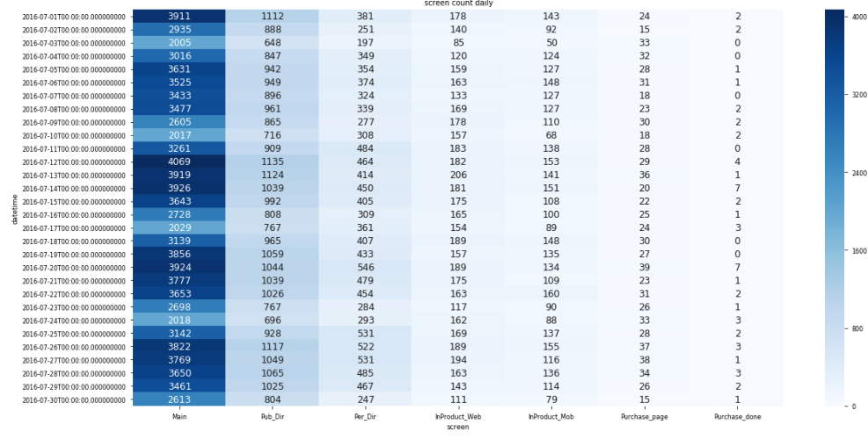
03-5. 보고서 작성(3)
본론단계
본론 단계에서는 목차에 맞게 기술하며, 중요도가 높은 결과를 먼저 공유하는 것이 효과적이다.
결과를 먼저 제시하고 해당 근거 및 과정은 후에 기술하는 것이 전달력을 높일 수 있다.
일별 주요 통계
활성화 세션의 경우 주말에 감소하고 주중에 증가하는 트렌드 보임
확장자별 1 tier에는 pdf, xls, doc가 포지셔닝되며, 2 tier에는 hwp, ppt가 포함됨
문서의 이용 위치는 'other app' 이 압도적으로 높음
스크린별로 사용성 파악 결과, 메인(main) 화면이 가장 많이 노출되며 다음 화면(pub_dir or per_dir)으로 넘어가는 경우 많지 않음

Slide 60
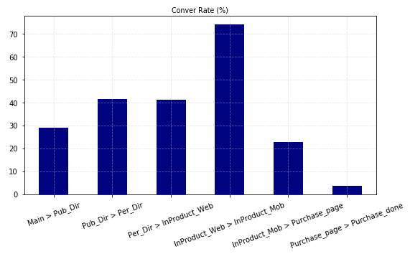
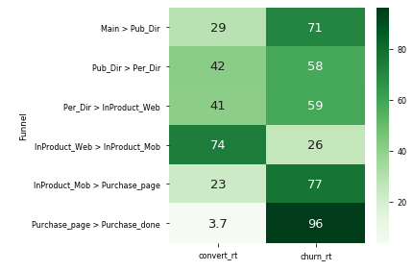
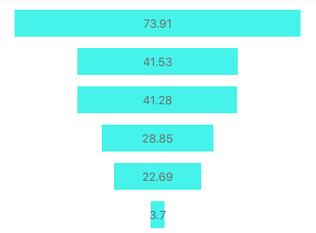
03-5. 보고서 작성(4)
본론단계
구간별 전환율
전환율이 가장 낮은 구간(=이탈이 가장 높은 구간)은 구매정보 페이지에서 구매 완료 페이지로 전환하는 구간임(3.7%)
제품내 웹 -> 앱으로 전환하는 구간은 전환율이 양호함(74%)

Slide 61
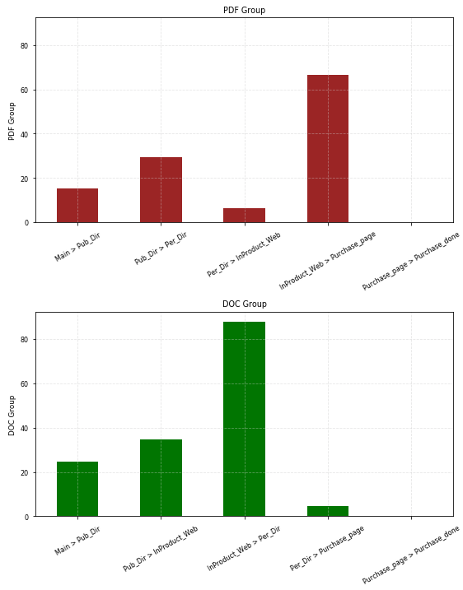
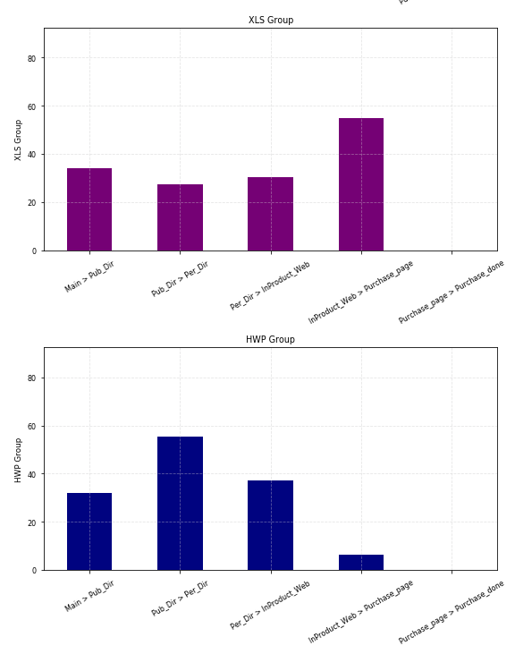
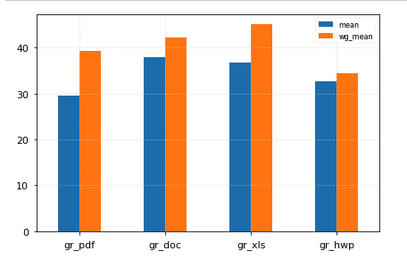
03-5. 보고서 작성(5)
본론단계
클러스터 별 전환율 차이
PDF 그룹: 특히 per_dir -> inproduct_web으로 전환하는 비율이 낮은 편임.
XLS 그룹: 전반적으로 전환이 유사한 수준으로 진행되나, purchase_page 에서 실 구매로 이어지지 않음
DOC 그룹: inproduct_web -> per_dir 으로 전환율은 높으나, 이후 구간의 이탈이 두드러짐
HWP 그룹: inproduct web -> purchase_page 구간의 이탈이 심한 경향을 보임
전환율 개선 Target 그룹
구간별 가중치를 고려할 경우, 평균 전환율이 가장 낮은 구간은 hwp 사용그룹이므로 개선이 가장 시급한 그룹으로 고려됨
XLS 그룹은 가장 양호한 전환율을 보이고 있음.
✓
✓
✓
✓

Slide 62
03-5. 보고서 작성(6)
결론단계
일반적으로 결론 및 마무리 단계에서는 데이터 분석 결과의 시사점과 한계점, 개선/실행 방안 및 추후 분석 방향 등에 대해 기술한다.
분석가의 주관적 판단과 경험을 토대로 데이터를 통해 얻은 Learning, Insights, 비즈니스적 가치와 문제해결을 위한 아이디어 등에 대해 간결하고 설득력 있게 커뮤니케이션하는 것이 중요하다.
경우에 따라서 결론 및 시사점을 먼저 전달하고 위의 상세한 본론 내용을 뒤에서 제시하는 방식으로 커뮤니케이션을 진행한다.
현황
주말 대비 주중의 사용성 높고, doc, pdf, xls 확장자가 주요 이용됨
전체적으로 구매 정보 -> 구매 결제로 이어지는 전환율이 낮아(3.7%) 개선이 시급함
바로 전단계인 제품내 -> 구매정보로의 전환율 역시 낮은 편임(23%)
시사점
모든 funnel 단계에서 전환율 전반적으로 낮음 (약 20%대)
클러스터링 결과 HWP 사용 그룹의 전환율 상대적으로 낮아 원인 파악 필요 (24%, 타그룹 평균 약35%)
개선 방안
유저가 병목 구간에 위치할 때, 제품 내에서 Right (timing, persons, contents) 제공하여 구매 정보 제고 및 구매 전환 유도
디자인/컨텐츠 시안, 타깃 적절히 설계/개선하여 AB test 진행 및 개선 프로세스 반복
HWP 부가 기능 검토 및 안정성 확보 필요
한계점
클러스터링 방식의 고도화 (보다 세분화된 그룹핑 및 타깃팅 방식 개발)

Slide 63
수고하셨습니다

